Slide 1

Git Workshop

Slide 2
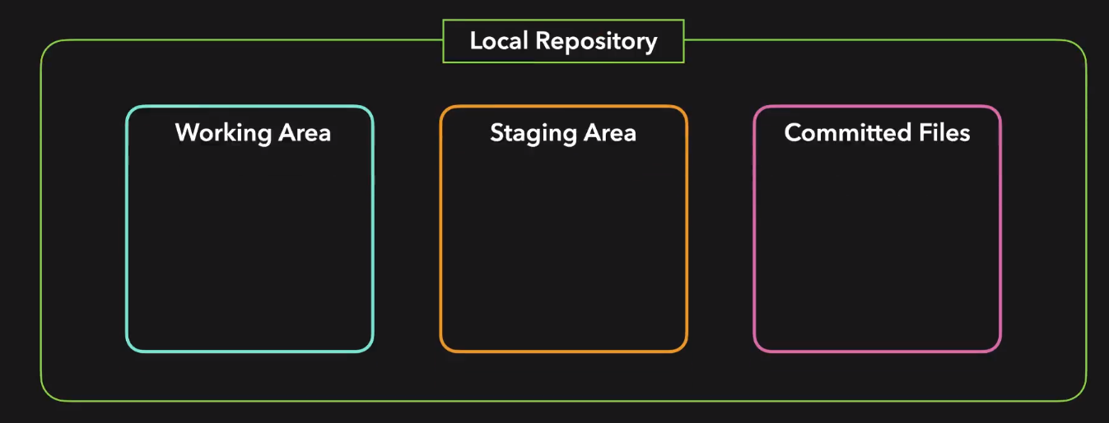
Local Repo

Slide 3
Git Init
Initialize Git

Slide 4
Git Status
To track changes

Slide 5
Git Commit
Git commit –m “summarize the change ”

Slide 6
Git config
git config user.email sarah@example.com
git config user.name sarah

Slide 7
Git rm
git rm --cached <file>..."

Slide 8
Git Ignore
.gitignore

Slide 9
Git log
Git log
Git log—oneline
git log --name-only

